Slide 1

O Programa Nacional de Segurança do Paciente
6 de julho de 2015
III Encontro Piauiense de Vigilância Sanitária e III Jornada Piauiense em Saúde do Trabalhador
Doriane Patrícia Ferraz de Souza Pompeu
Superintendente de Serviços de Saúde e Gestão do SNVS – Anvisa
Coordenadora Executiva do Comitê de Implementação do Programa Nacional de Segurança do Paciente

Slide 2

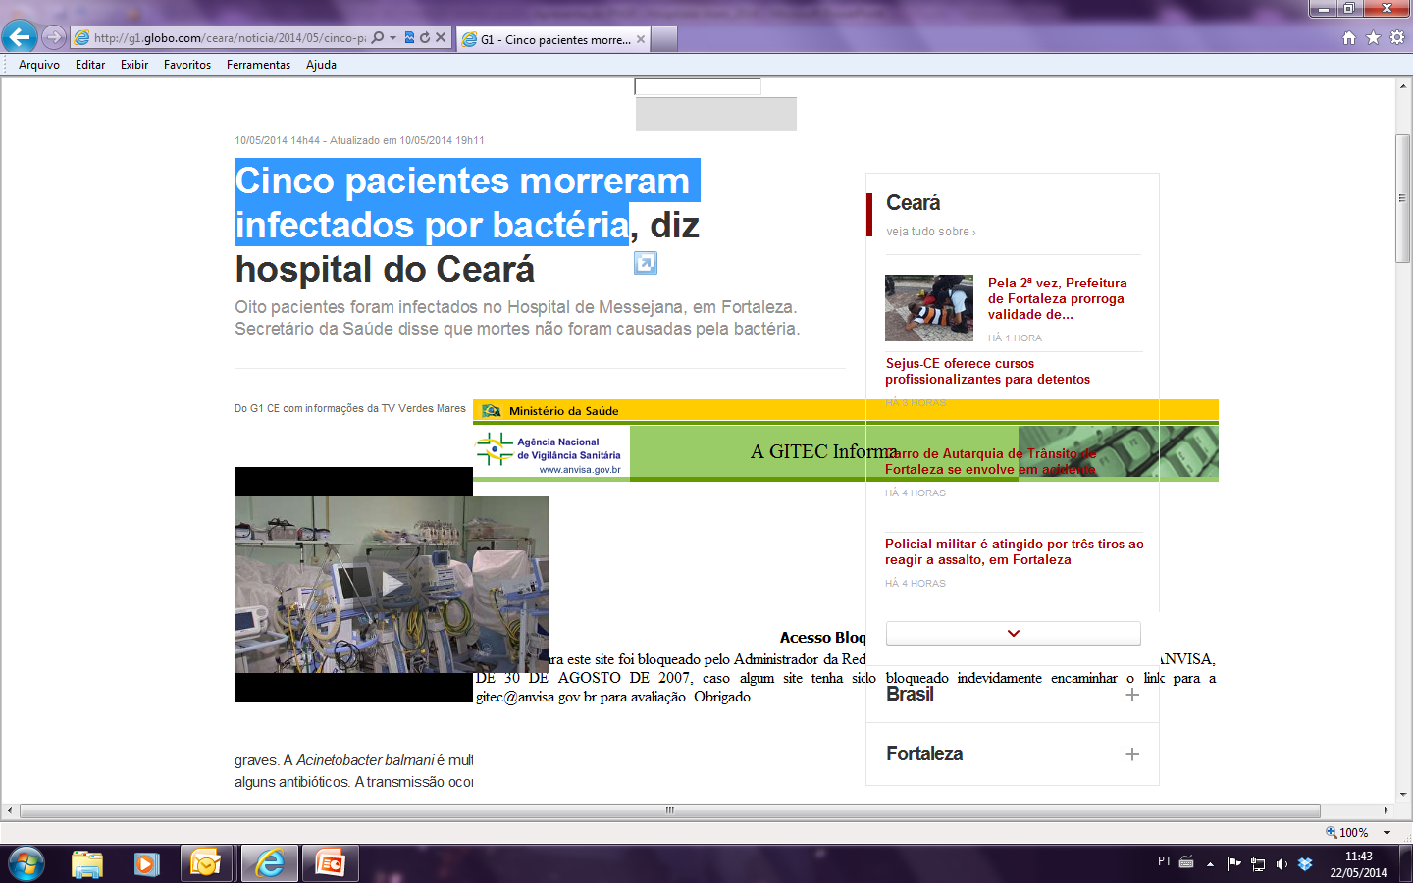
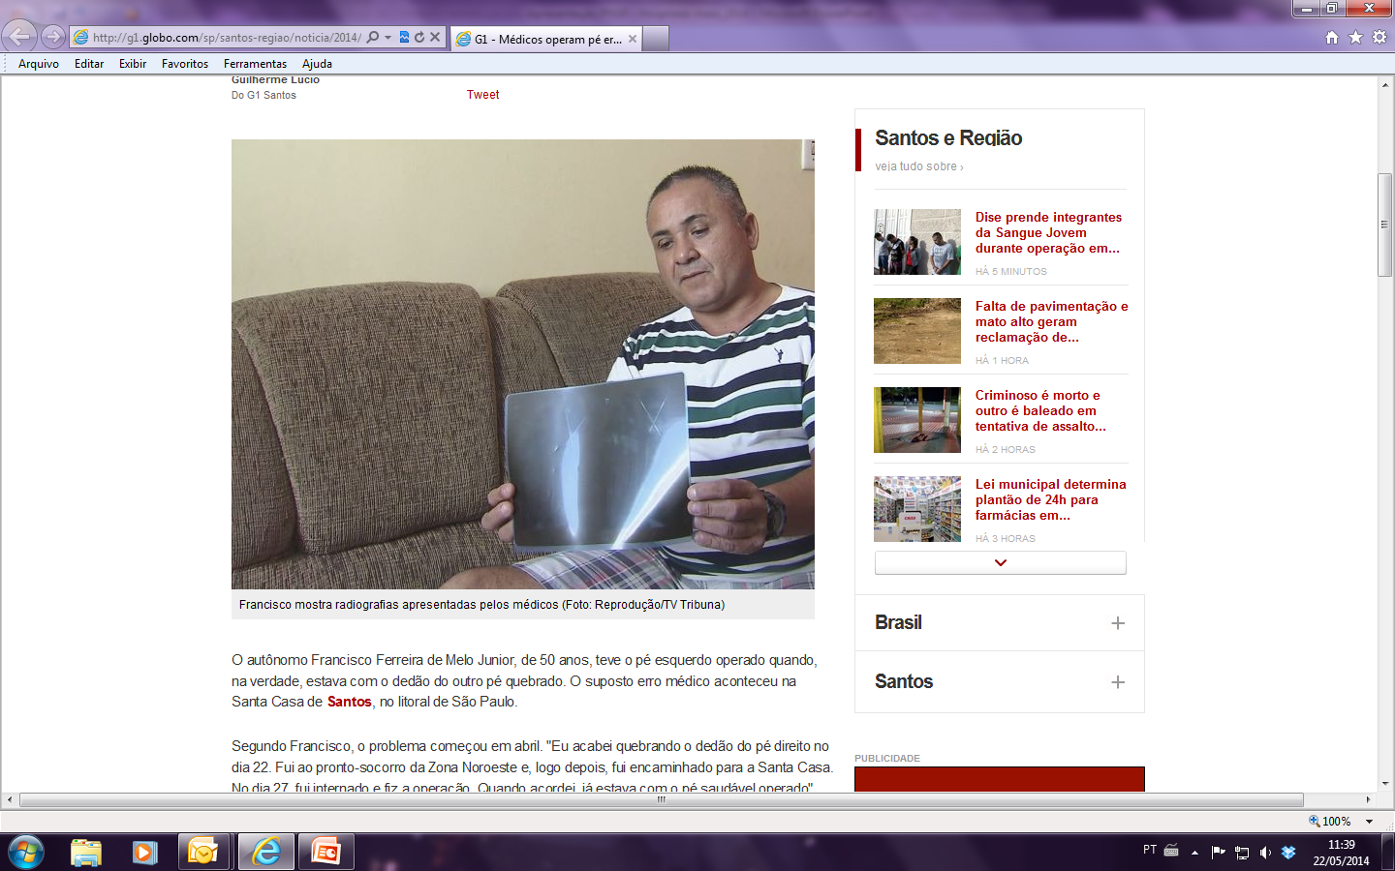
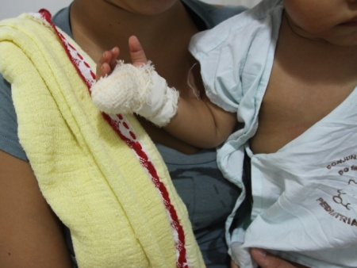


Fatos
Adolescente de 12 anos morreu após ter vaselina injetada no lugar de soro
Cinco pacientes morreram infectados por bactéria
Médicos operam pé errado e paciente se revolta: 'Fui tratado como lixo'
Auxiliar de enfermagem corta parte do dedo de criança em São Paulo

Slide 3

Antecedentes
Década de 70 – estudos sobre a incidência de eventos adversos relacionados ao cuidado e a negligência em hospitais
1999 – Errar é humano: construindo um sistema de saúde mais seguro, do Institute of Medicine (IOM)
Nos EUA, cerca de 100 mil pessoas morreram em hospitais a cada ano vítimas de eventos adversos
Prejuízo financeiro: gastos anuais decorrentes de eventos adversos foram estimados entre 17 e 29 bilhões de dólares
2000 – Relatório no Reino Unido estimou que o prolongamento do tempo de permanência hospitalar devido a eventos adversos custou cerca de 2 bilhões de libras ao ano
2004 – A OMS lançou a Aliança Mundial para a Segurança do Paciente pautando o tema em nível mundial e como prioridade em saúde pública

Slide 4
Diagnóstico
No Brasil, de cada dez pacientes atendidos em um hospital, um sofre pelo menos um evento adverso como:
  Queda
  Administração incorreta de medicamentos
  Falhas na identificação do paciente
  Erros em procedimentos cirúrgicos
  Infecções
  Mau uso de dispositivos
Fonte: Mendes W et al. Revisão dos estudos de avaliação da ocorrência de eventos adversos em hospitais. Rev Bras Epidemiol 2005; 8(4):393-406
Uma revisão sistemática de estudos de diferentes países concluiu que, em média, 10% dos pacientes internados sofrem algum tipo de evento adverso

Slide 5
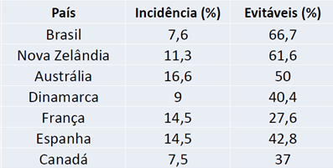
Diagnóstico
A maior parte destas ocorrências poderia ser evitada com medidas para ampliar a segurança do paciente no hospital
Fonte: Mendes W et al. Revisão dos estudos de avaliação da ocorrência de eventos adversos em hospitais. Rev Bras Epidemiol 2005; 8(4):393-406
Estudos apontam que pelo menos a metade dos eventos adversos é evitável

Slide 6
Antecedentes
Em atenção à magnitude dos problemas de segurança do paciente, os diversos atores envolvidos no cuidado à saúde precisaram incluir o tema em suas agendas e definir estratégias para a melhoria da qualidade e do desempenho das organizações de saúde
Profissionais e Gestores da Saúde
Pacientes e Familiares
Organizações de Saúde
Decisores políticos
!

Slide 7
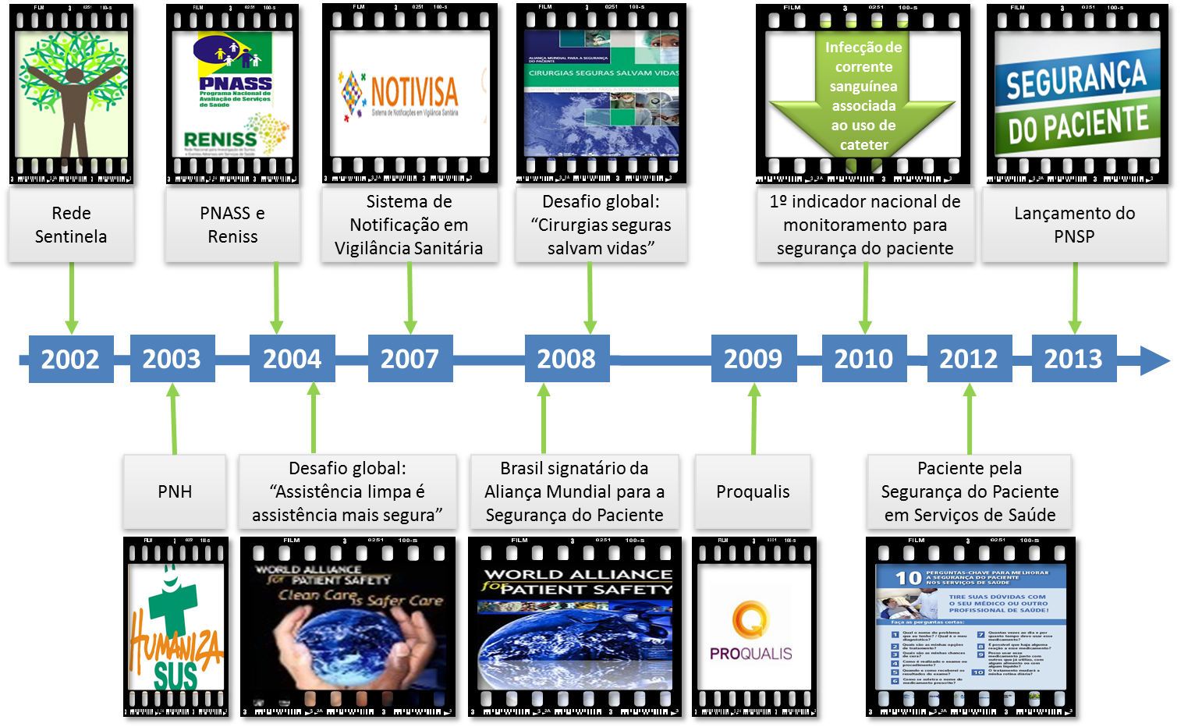
Segurança do Paciente no Brasil

Slide 8

Um exemplo: a Rede Sentinela
0
AP
Desde 2011, 200 hospitais da Rede Sentinela monitoram um conjunto de eventos adversos no atendimento aos pacientes. A experiência permitiu o lançamento do Programa Nacional de Segurança do Paciente.
RR
0
AM
PA
MA
CE
2
4
2
PI
9
4
RN
0
6
PB
RO
PE
2
TO
4
9
AC
2
MT
1
BA
1
SE
AL
1
DF
5
GO
7
1
2
21
MG
ES
MS
SP
1
10
PR
56
RJ
21
RS
18
SC
A Rede responde por aproximadamente 60 mil leitos e cerca de 40 mil atendimentos por dia.
11
TOTAL:
215 Instituições
Os hospitais da rede realizam monitoramento sistemático:
Infecção sanguínea adquirida na UTI do hospital
Uso de medicamentos
Uso de Sangue
Uso de produtos como próteses

Slide 9

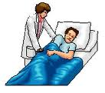
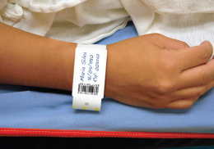

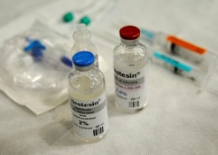
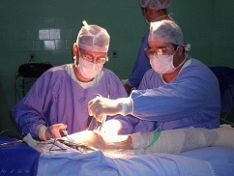


Ministério da Saúde cria o Programa Nacional de Segurança do Paciente para o monitoramento e prevenção de danos na assistência à saúde
Portaria nº 529, de 1º de abril de 2013 - Institui o Programa Nacional de Segurança do Paciente (PNSP).

Slide 10
O Programa Nacional de Segurança do Paciente
OBJETIVO GERAL
Contribuir para a qualificação do cuidado em saúde em todos os estabelecimentos de saúde do território nacional.
OBJETIVOS ESPECÍFICOS
Implantar a gestão de risco e os Núcleos de Segurança do Paciente nos estabelecimentos de saúde;
Envolver os pacientes e familiares nas ações;
Ampliar o acesso da sociedade às informações
Produzir, sistematizar e difundir conhecimentos; e
Fomentar a inclusão do tema segurança do paciente no ensino técnico e de graduação e pós-graduação na área da saúde.

Slide 11
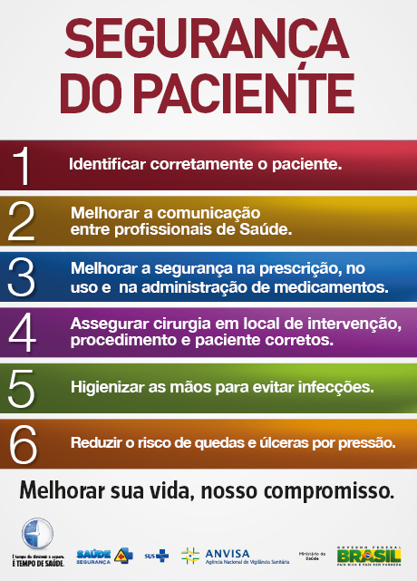
O Programa Nacional de Segurança do Paciente
Metas definidas para o PNSP

Slide 12
O Programa Nacional de Segurança do Paciente
A Portaria nº 529/2013, além de instituir o PNSP, define o Comitê de Implementação do Programa Nacional de Segurança do Paciente – o CIPNSP, colegiado, de caráter consultivo, para promover ações de melhoria da segurança do cuidado em saúde.
Secretaria Executiva (SE/MS) | Conselho Federal de Medicina (CFM)
Secretaria de Vigilância em Saúde (SVS/MS) | Conselho Federal de Enfermagem (COFEN)
Secretaria de Atenção à Saúde (SAS/MS) | Conselho Federal de Odontologia (CFO)
Secretaria de Gestão do Trabalho e da Educação na Saúde(SGTES/MS) | Conselho Federal de Farmácia (CFF)
Secretaria de Ciência, Tecnologia e Insumos Estratégicos (SCTIE/MS) | Confederação Nacional de Saúde (CNS)
Fundação Oswaldo Cruz (FIOCRUZ) | Organização Pan Americana de Saúde (OPAS)
Agência Nacional de Vigilância Sanitária (ANVISA) | Hospital Sírio Libanês (IEP- HSL)
Agência Nacional de Saúde Suplementar (ANS) | Hospital Israelita Albert Einstein (HIAE)
Conselho Nacional de Secretários de Saúde (CONASS) | Fundação Hospitalar do Estado de Minas Gerias (FHEMIG)
Conselho Nacional de Secretários Municipais de Saúde (CONASEMS) | Fundação Getúlio Vargas (FGV)
Conselho Nacional de Saúde (CNS)
Representantes: governo, entidades de classe, serviços, sociedade civil e academia

Slide 13
O Programa Nacional de Segurança do Paciente
O CIPNSP é coordenado pela Anvisa
Metodologia de trabalho:
CIPNSP
Regimento Interno (temporário)
Documento de Referência (temporário)
Estratégia e Investimento
Disseminação e Publicação
Implantação e Notificações
Capacitação e Pesquisa
Protocolos

Slide 14
O Programa Nacional de Segurança do Paciente
Atual estrutura do PNSP:
Grupo Executivo
Anvisa
MS (SAS, SVS, SGTES)
Fiocruz
MS (SE, SAS, SGTES, SVS, SCTIE)
Anvisa
CIPNSP
(Comitê de Implementação do Programa)
Fiocruz
ANS
Conselhos (CFO, CFM, CFF, COFEN, CONASS, CONASEMS, CNS)
OPAS
Inst. Ensino e Pesquisa

Slide 15


O Programa Nacional de Segurança do Paciente
Marco regulatório do PNSP:
NSP!
Portaria nº 529/2013
RDC Nº 63/2011
PNSP
RDC Nº 36/2013
Requisitos de Boas Práticas de Funcionamento para os Serviços de Saúde
Institui ações para a segurança do paciente em serviços de saúde e dá outras providências
2011
2013
2014
Credenciamento de serviços na Rede Sentinela
Portarias 1377 e 2095/2013:
6 Protocolos Básicos de Segurança do Paciente

Slide 16
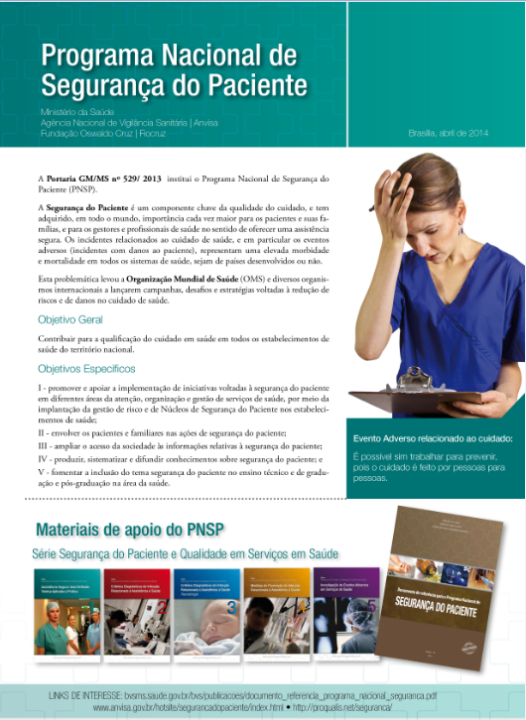

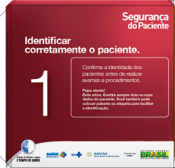




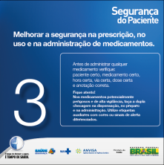
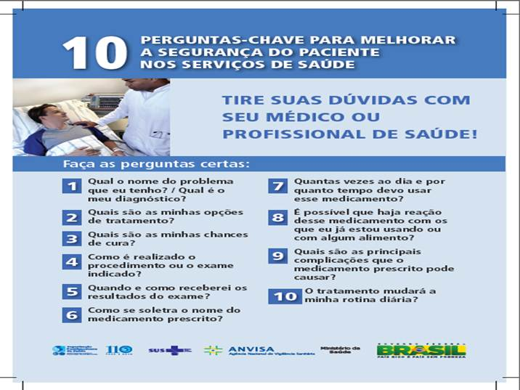
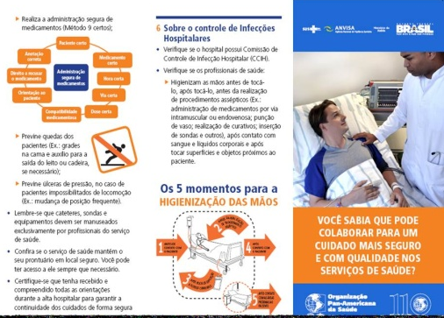
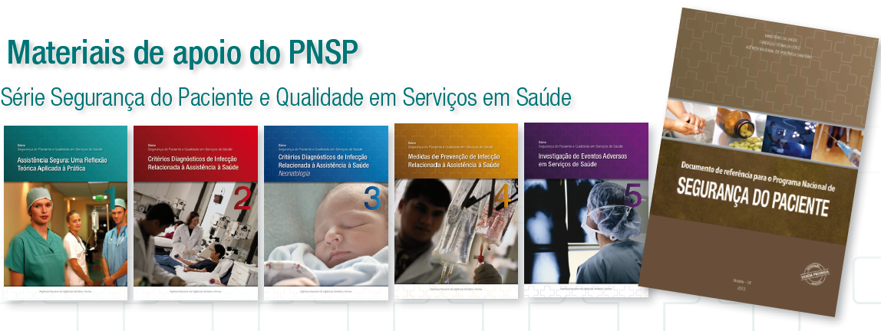
O Programa Nacional de Segurança do Paciente
Sensibilização & Publicação
Hotsite (criação)
Banner
Boletins
Cubos
Portfólio
Livros
Pen-drive
Documento de Referência
Série Segurança do Paciente e Qualidade em Serviços de Saúde
Folder e cartaz “Paciente pela segurança do paciente”

Slide 17
O Programa Nacional de Segurança do Paciente
Sensibilização & Publicação
I e II Seminários Internacionais sobre Segurança do Paciente maio e agosto de 2013, em Brasília-DF
I Seminário Nacional para a Implantação do PNSP outubro 2013, em Brasília-DF
Encontros da Rede Sentinela outubro 2013, em Florianópolis-SC e junho 2014, em Ipojuca-PE
I Congresso Internacional sobre Segurança do Paciente abril de 2014, em Ouro Preto-MG
31ª Conferência da ISQua outubro de 2014, no Rio de Janeiro-RJ
III Seminário Internacional sobre Segurança do Paciente e Qualidade em Serviços de Saúde maio 2015, em Brasília-DF
Diversos eventos técnico-científicos desde a criação do PNSP

Slide 18
O Programa Nacional de Segurança do Paciente
Capacitação & Qualificação
Plano de Capacitação do PNSP
Capacitação em Assistência Farmacêutica (HIAE) – 80 vagas
Curso de Gestão de Risco e Qualidade em Serviços de Saúde (HIAE) – 16h e 48h
Capacitação para enfermeiros, auxiliares e técnicos de enfermagem (EAD-HSL)
Curso de Especialização em Qualidade em Saúde e Segurança do Paciente – parceira Brasil/Portugal
Capacitação de profissionais das vigilâncias sanitárias
Qualificação para nível médio

Slide 19
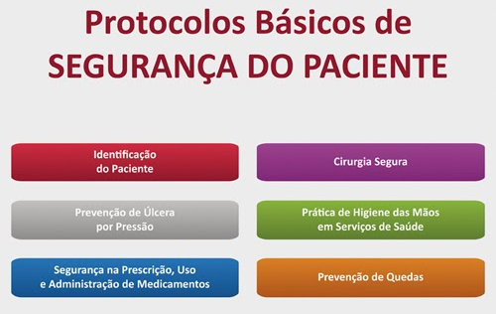
O Programa Nacional de Segurança do Paciente
Protocolos
Prática de Higiene das Mãos em Serviços de Saúde
Prevenção de Úlcera por Pressão
Cirurgia Segura
Prevenção de Quedas
Identificação do Paciente
Prescrição, Uso e Administração de Medicamentos
Portaria GM/MS nº 1.377/2013
Portaria GM/MS nº 2.095/2013
Protocolos disponíveis no hotsite de segurança do paciente
http://www20.anvisa.gov.br/segurancadopaciente/

Slide 20

O Programa Nacional de Segurança do Paciente
Avanços nos primeiros dois anos:
Identificados a partir de Relatório bianual do PNSP (ainda não publicado) e de uma oficina de avaliação
Ao todo, foram contabilizadas 92 ações, especialmente no que se refere a simpósios, eventos e seminários.

Slide 21
Próximos passos para o PNSP
Publicar material de apoio à implantação dos Núcleos de Segurança do Paciente
Realizar o monitoramento e avaliação das notificações
Elaboração de um Plano de Segurança do Paciente
Implementação dos Protocolos Básicos de Segurança do Paciente
Apoiar a formação dos Comitês Estaduais
Estabelecer rede de hospitais apoiadores – Projeto-piloto de implantação dos NSP

Slide 22
Próximos passos para o PNSP
Realizar campanha de mídia
Articular com o setor regulado metas para o PNSP
Estabelecer meta mobilizadora e indicadores
Definir orçamento e financiamento do PNSP
Realizar o mestrado em Segurança do Paciente
Propor linha de pesquisa
Publicar o Relatório Bianual do PNSP

Slide 23


Obrigada!
seguranca.paciente@anvisa.gov.br
www.anvisa.gov.br/segurancadopaciente

